Slide 1
投資人說明會
Institutional Investors
今國光學工業股份有限公司
Kinko Optical CO.,Ltd / 股票代碼: 6209
16th Nov. 2023

Slide 2
免責聲明
Disclaimer
06
紅外熱成像鏡頭
Infrared Thermal Imaging Lens
01
公司簡介
Company Profile
營業額的產品佔比
Product Ratio
02
07
今國優勢
Company Strength
營運成果
Financial Report
03
08
產品開發
Product Development
今國願景
Kinko Vision
04
09
物聯網鏡頭
IOT Lens
05
10

Slide 3
免責聲明 Disclaimer
本簡報資料所提供之資訊，包含所有前瞻性的看法，本公司不因任何新事件或任何狀況的產生而負有更新或修正本簡報資料內容之責任。
投資人不應將上述前瞻性資訊解釋為具有法律約束力的承諾，而以有可能修正的彈性資訊視之。本簡報資料中所提供之資訊並未明示或暗示表達或保證其具有正確性、完整性或可靠性，亦不代表本公司產業狀況或後續重大發展的完整論述。

Slide 4

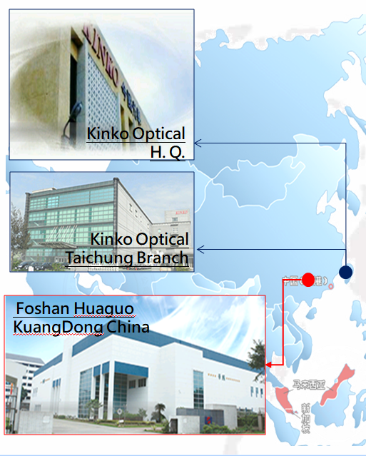
公司簡介 Company Profile
今國光學工業股份有限公司
Kinko Optical CO., Ltd
成立時間 | : | 1980 年 6 月19 日
董事長 | : | 陳慶棋
總經理 | : | 陳義方
資本額 | : | NT$ 17.4 億
主要業務 | : | 玻璃鏡片 / 模造鏡片
 |  | 鏡頭 / 光學設計~製造
員工人數 | : | 1,698人
總公司 | : | 今國光學(台灣 - 台中市)
工廠 | : | 今國光學(台灣 - 台中市)
 |  | 華國光學(廣東省 - 佛山)

Slide 5
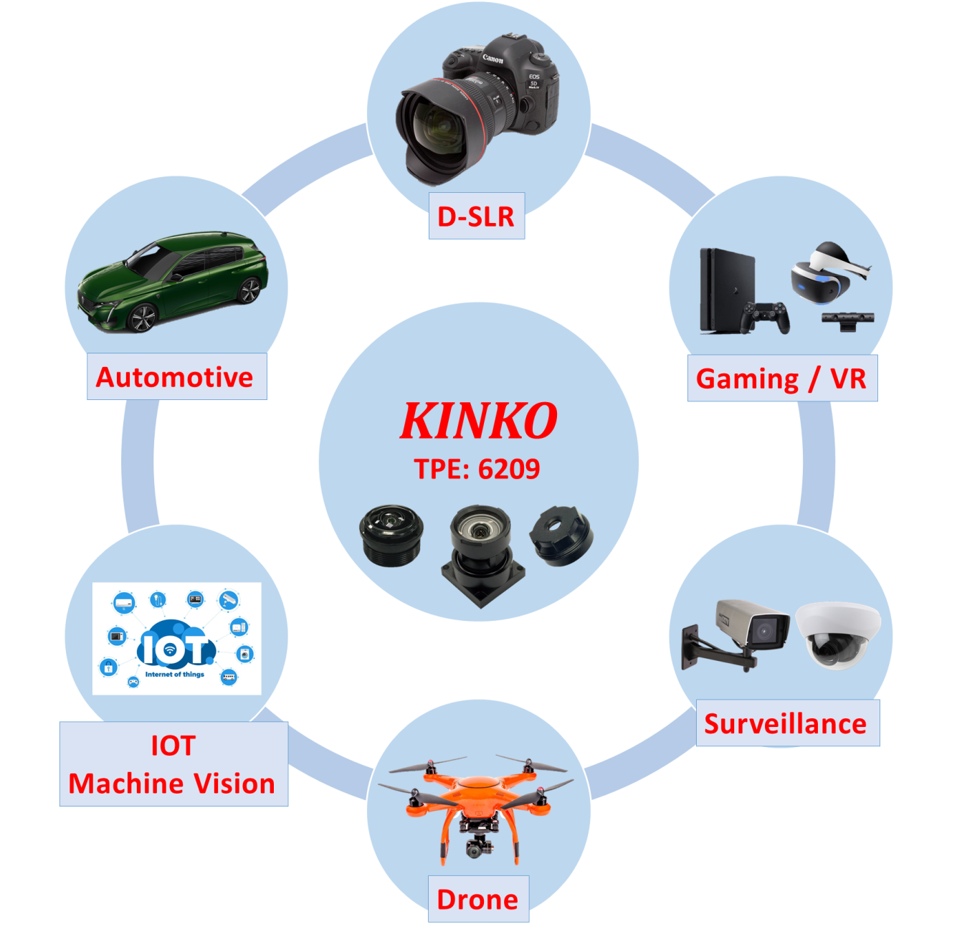
今國優勢 Company Strength
超過43年的玻璃加工經驗,20年的模造製造經驗,17年的塑膠鏡頭製造經驗。
玻塑混合鏡頭開發設計與製造，擁有卓越的技能技術。
與世界各產業龍頭合作。
優良的企業文化---今國人共同奉行”誠信,正直,無私”的核心價值。

Slide 6


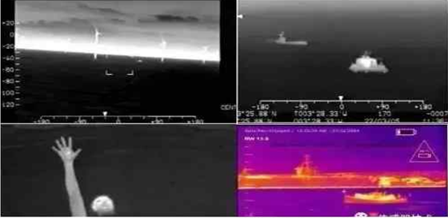
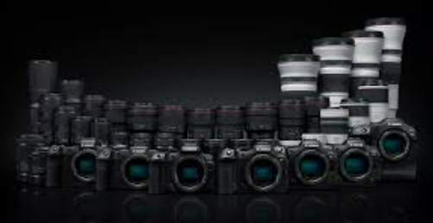
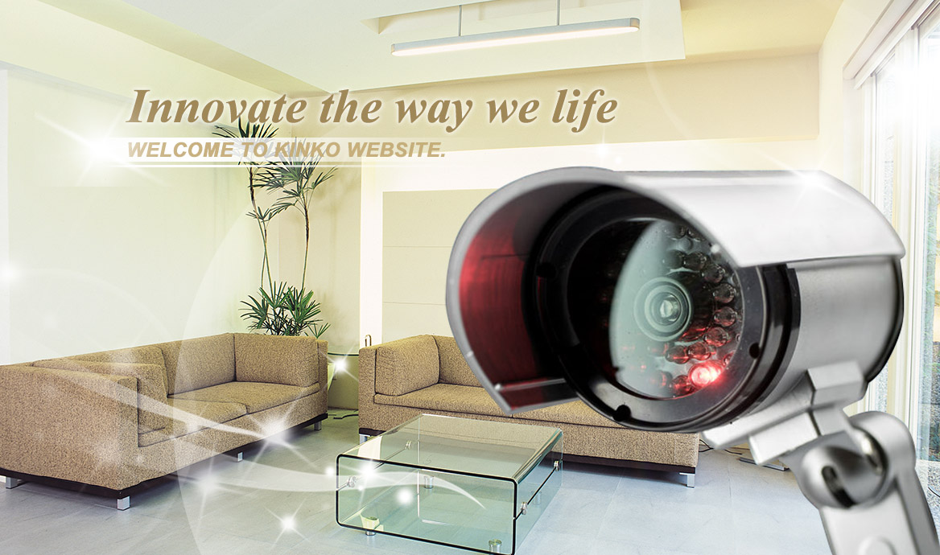
產品開發 Product Development
物聯網鏡頭
IOT lens
車載鏡頭
Automotive lens
紅外熱成像鏡頭
Infrared Thermal Imaging
單眼鏡頭鏡片
DSLR lens
智慧門鈴鏡頭
網路攝影鏡頭
臉部辨識鏡頭
智慧音箱鏡頭
智能倉儲鏡頭
倒車顯影鏡頭
艙內監控鏡頭
ADAS 鏡頭
環景鏡頭
紅外熱成像鏡頭
監控鏡頭
車載鏡頭
醫療鏡頭
工業鏡頭
高精度鏡片
膠合鏡片

Slide 7
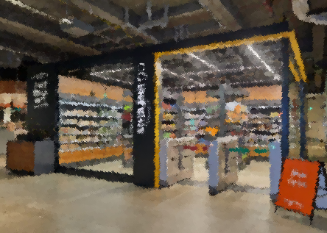
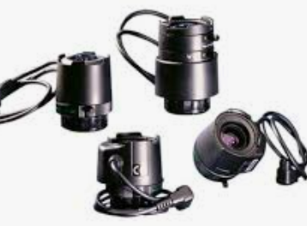
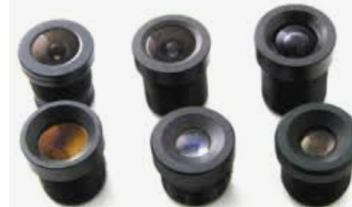
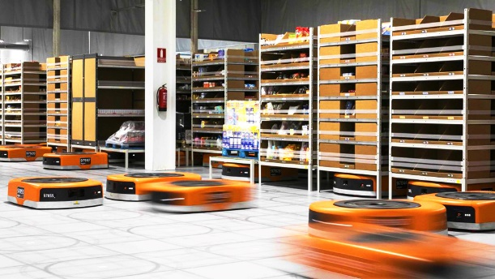
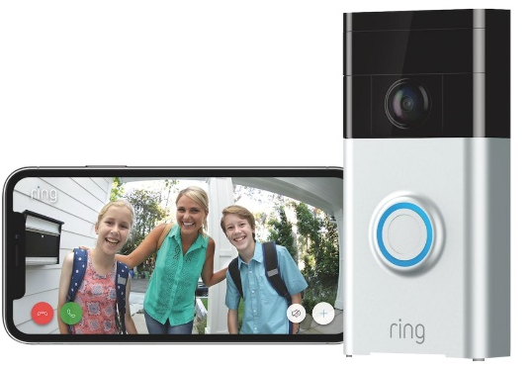
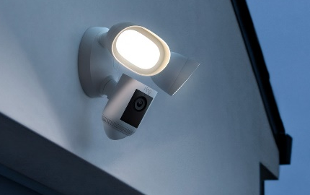
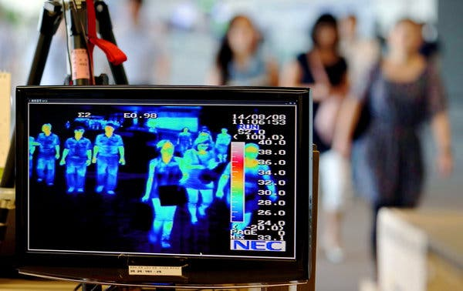
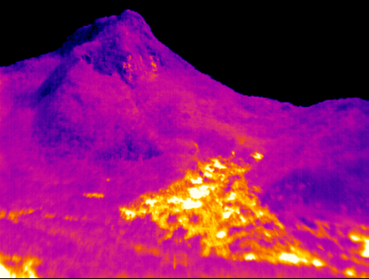
物聯網鏡頭 IOT Lens
零售
商務
監控鏡頭
無人商店/ 自助倉儲
智能建築
消費
智慧門鈴
室內/室外監控
智能家居
智慧城市
紅外熱成像
政府機構
機場、港口

Slide 8
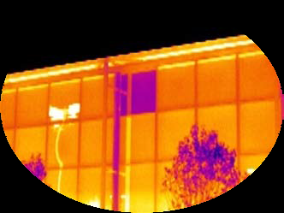
紅外熱成像鏡頭 Infrared Thermal Imaging Lens
醫療
建築
電力
車載
經過長期開發，於2020年產品上市，至2023年9月佔銷售額的12.5%。廣泛應用於醫療、建築、電力、車載、無人機等領域。

Slide 9
營業額的產品佔比 Product Ratio
 | 2021 年 | 2022 年 | 2023 年 1~9 月
物聯網相關鏡頭 | 30.10% | 32.59% | 37.70%
車載鏡頭 / 鏡片 | 11.60% | 9.42% | 11.00%
DSLR 相機部品 | 31.10% | 29.35% | 24.10%
遠紅外線鏡頭 | 13.10% | 17.05% | 12.50%
其它 | 14.10% | 11.59% | 14.70%

Slide 10
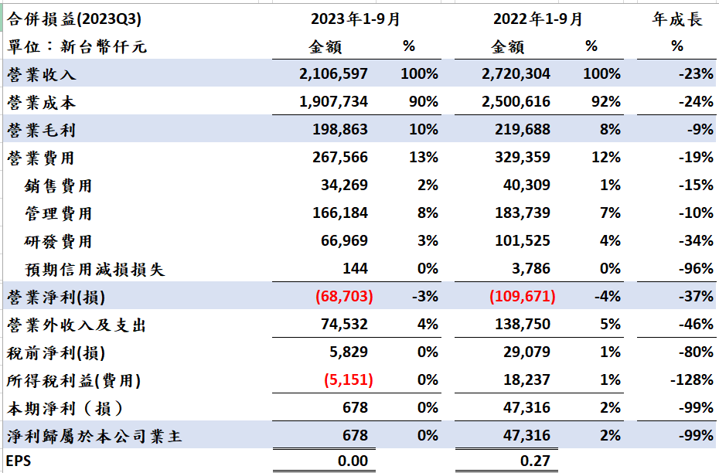
營運成果(年度比較)

Slide 11


今國願景 KINKO’s Vision
成為世界級G+P混合鏡頭應用國際大廠之一
成為全球物聯網高階跟主流產品主要供應商之一
成為全球各車載國際大廠主要供應商之一
成為藍海市場_紅外熱成像鏡頭領先業界群雄

Slide 12
以上報告
謝謝~

